Slide 1

Гаусс Карл Фридрих
Толмачёв
Григорий, 1Е21

Slide 2
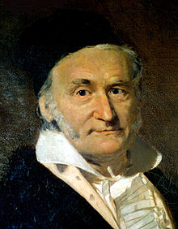
Немецкий математик, астроном и физик
Дата рождения: 30 апреля 1777 года.
Дата смерти: 23 февраля 1855 года .

Slide 3
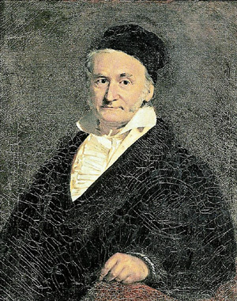
С именем Гаусса связаны фундаментальные исследования почти во всех основных областях математики: алгебре, дифференциальной и неевклидовой геометрии, в математическом анализе, теории вероятностей, а также в астрономии, геодезии и механике.

Slide 4
Алгебра
Карл Фридрих Гаусс дал первые строгие, даже по современным критериям, доказательства основной теоремы алгебры.
Он открыл кольцо целых комплексных гауссовых чисел, создал для них теорию делимости и с их помощью решил немало алгебраических проблем. Указал знакомую теперь всем геометрическую модель комплексных чисел и действий с ними.

Slide 5
Гаусс дал классическую теорию сравнений, открыл конечное поле вычетов по простому модулю, глубоко проник в свойства вычетов.
Продвинул теорию специальных функций, рядов, численные методы, решение задач математической физики. Создал математическую теорию потенциала.

Slide 6
Другие достижения
Для минимизации влияния ошибок измерения Гаусс использовал свой метод наименьших квадратов, который сейчас повсеместно применяется в статистике. Хотя он не первый открыл распространённый в природе нормальный закон распределения, но он настолько тщательно его исследовал, что график распределения с тех пор часто называют гауссианой.

Slide 7
В физике Гаусс развил теорию капиллярности, теорию системы линз. Заложил основы математической теории электромагнетизма: первым ввёл понятие потенциала электрического поля, разработал систему электромагнитных единиц измерения СГС.

Slide 8
Вклады в математику и другие виды деятельности
Дискриминанты Гаусса
Гауссова кривизна
Интерполяционная формула Гаусса
Метод Гаусса
Гауссовское распределение
Прямая Гаусса
Ряд Гаусса
Теорема Гаусса
Пушка Гаусса

Slide 9
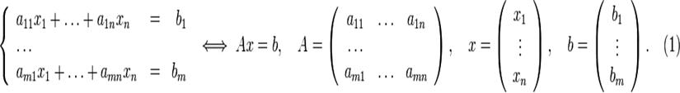
Рассмотрим «Метод гаусса»
Пусть исходная система выглядит следующим образом
Матрица «А» называется основной матрицей системы, «В» — столбцом свободных членов.

Slide 10
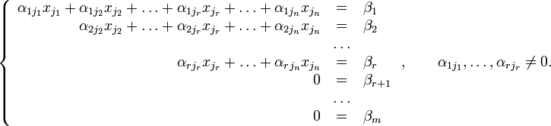
Тогда согласно свойству элементарных преобразований над строками основную матрицу этой системы можно привести к ступенчатому виду(эти же преобразования нужно применять к столбцу свободных членов):
.
При этом будем считать, что базисный минор основной матрицы находится в верхнем левом углу, то есть в него входят только коэффициенты при переменных.
Тогда переменные называются главными переменными. Все остальные называются свободными

Slide 11
где
,
Если хотя бы одно число , где , то рассматриваемая система не совместна, т.е. у нее нет ни одного решения
.
.
Пусть для любых
Перенесём свободные переменные
за знаки равенств и поделим каждое из уравнений
системы на свой коэффициент при самом левом ( ), где — номер строки):
, то рассматриваемая система несовместна, т.е. у неё нет ни одного решения.
Пусть

Slide 12
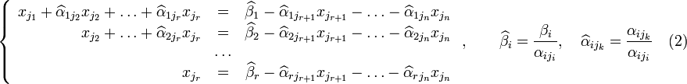
Тогда
где
Если свободным переменным системы (2) придавать все возможные значения и решать новую систему относительно главных неизвестных снизу вверх (то есть от нижнего уравнения к верхнему), то мы получим все решения этой СЛАУ. Так как эта система получена путём элементарных преобразований над исходной системой (1), то по теореме об эквивалентности при элементарных преобразованиях системы (1) и (2) эквивалентны, то есть множества их решений совпадают

Slide 13
Спасибо за внимание
Толмачев Григорий
группа: 1Е21.

